Slide 1
PROBLEM ÇÖZME
DİSİPLİNLERARASI
YAKLAŞIM
YAŞAM
BECERİLERİ
BİLGİ İŞLEMSEL DÜŞÜNME
PROGRAMLAMA,
ROBOTİK
VE
OYUN TASARIMI

Slide 2
Hârezmî Eğitim Modeli
Ders Tasarımı
Bilgi
İşlemsel
Düşünme
Disiplinlerarası
Yaklaşım
Programlama
Becerileri
Problem
Çözmeye Dayalı
Öğretim
Robotik
ve
Oyun
Tasarımı
Yaşam
Becerileri

Slide 3
Problem ile Öğrenme
Bilmek nedir?
Bilmek, bugün
ne anlama geliyor? Bilmek 50 yıl sonra ne anlama gelecek?
Problem nedir?

Slide 4
Problem ile Öğrenme
Belirsizlik
Zorluk
Anlaşılmayan
Problem
Engel
Bilinmeyen
Kafa karıştıran

Slide 5
Problem ile Öğrenme
Öğrencilerimiz
ne olduğunda / ne olmadığında
öğrenme için motive oluyorlar ?

Slide 6
Problem ile Öğrenme
Neden problem?
Her gün sürekli olarak, çözümsüz problemler şeklinde gizlenmiş bir dizi muhteşem fırsatla karşılaşmaktayız.
John W.Gardner’

Slide 7
Problem ile Öğrenme
Öğrenciler problemler ile çalışırken kendi düşünmeleri hakkında düşünmeyi öğrenir.
Öğrenci kendi hayatının içinden bir problemi çözmek üzere seçer.
Öğrenciler problem çözerken daha önce öğrendikleri ile yeni öğrenmeleri arasında bağ kurarlar.
PROBLEM İLE ÖĞRENME
Öğrenci aktif planlayıcı, uygulayıcı ve değerlendiren konumundadır.
Öğrenciler bilgi ile hayat arasında bağ kurduklarından kalıcı öğrenme gerçekleşir.
Öğretmenin rehberlik görevi vardır.

Slide 8
Problem ile Öğrenme
Probleme dayalı öğrenme yöntemi dersimizde ve öğrencilerimizde neyi değiştirir?

Slide 9
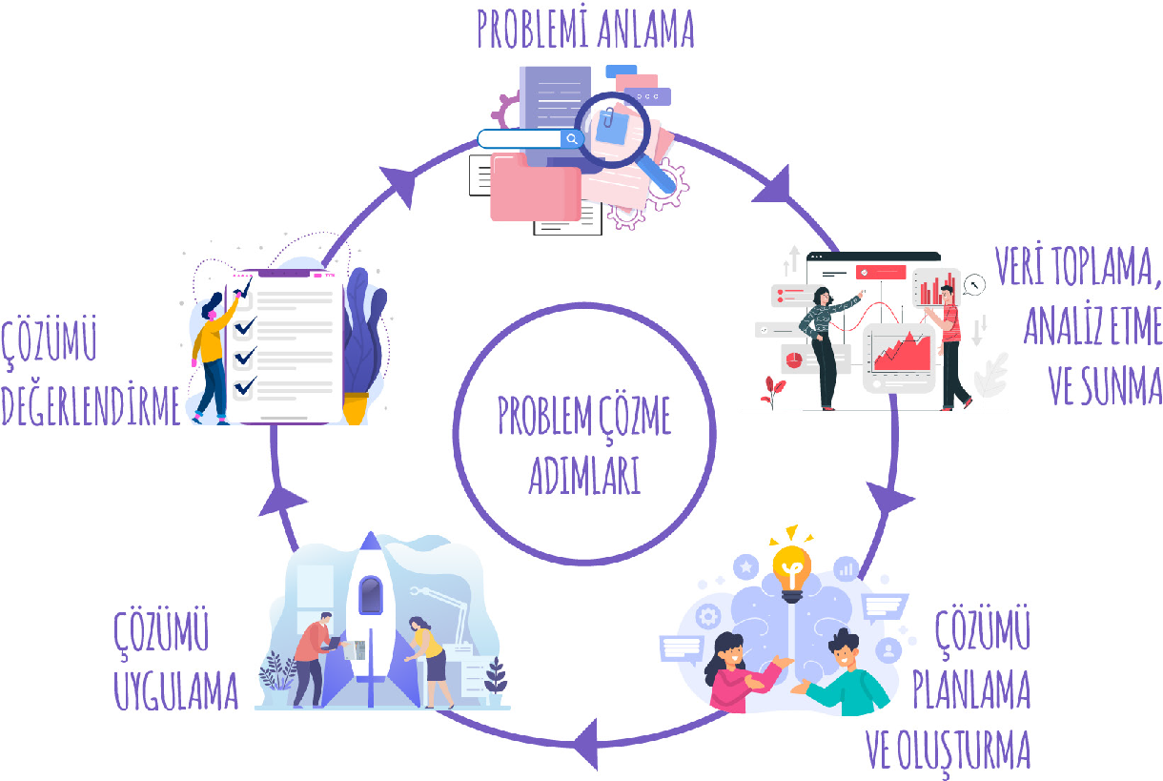
Bilimsel Çalışma Basamakları

Slide 10
Hârezmî Problem Çözme Aşamaları
1. Problemlerin farkına varılması
2. Problemi belirleme
3. Problemi anlama
4. Problemin ispatı ve kapsamını belirleme
5. Problemin nedenlerini (alt problemleri) araştırma
6. Olası çözüm yollarını belirleme
7. Çözümü belirleme
8. Seçilen çözüm yolunu uygulama
9. Uygulanan çözümü değerlendirme
10. Çözümün genellenmesi

Slide 11
1. Problemlerin Farkına Varılması

Slide 12
Hârezmî Problemlerinin Özellikleri
1. Öğrencinin kendi dünyasından çekip aldığı ve çözmek isteyeceği bir problem olmasına
2. Öğrencilerin her aşamada karar vermesini gerektiren belirsizlikler içermesine
3. Problemin anlaşılması ve çözülmesi için grup çalışmasına, işbirliğine ihtiyaç duymasına
4. Öğrenciler tarafından alt problemlere indirgenebilir özellikler taşımasına
5. Öğrencinin önceki bilgileriyle bağlantılı ve yeni bilgileri oluşturup anlamlandırmasına
6. Daha sonra öğrenilecek konularla bağlantı kurmak için köprü vazifesi görür niteliği taşımasına
7. Problemi tanımlarken ve çözerken bütünsel bir bakış açısı için birden fazla disipline ihtiyaç duyulmasına

Slide 13
Problemi Oluşturma
Bisikletimin zinciri koptu
Kopmayan zincir yapmak mümkün mü?
Mercanların renk değiştirmesini
nasıl önleyebiliriz?
Deniz kirliliği
Yemek, kıyafet, müzik?
Kültürel değerlerimizin yok olması

Slide 14
2. Problemi Belirleme
SAVUNUCULUK SORULARI
Bu problemden kimler ne kadar süredir etkileniyor?
Bu problem ile ilgili bir şey yapmazsak kimler nasıl etkilenir?
Bu problemi çözmemek başka hangi problemlere yol açabilir?
Bu problemi çözmek hayatımızda neyi değiştirecek?
Bu problemi çözersek başka hangi problemleri de çözmüş oluruz?
Oylama; “Nominal Grup Tekniği, Çoklu Oylama Tekniği” vb.

Slide 15
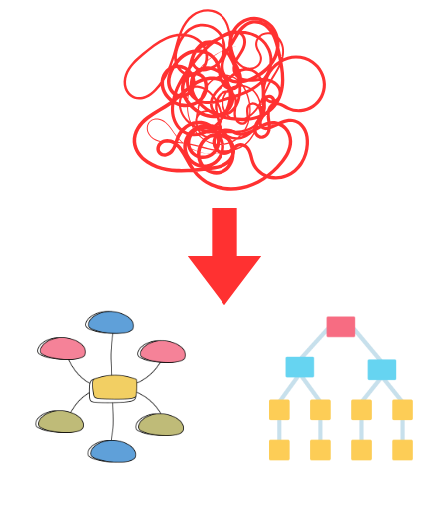
3. Problemi Anlama
Neden Zihin Haritası Yapıyoruz?
Bağ kurma
Benzerlikler
Ayrıştırma
Sınıflandırma
Neden Sonuç İlişkisi

Slide 16
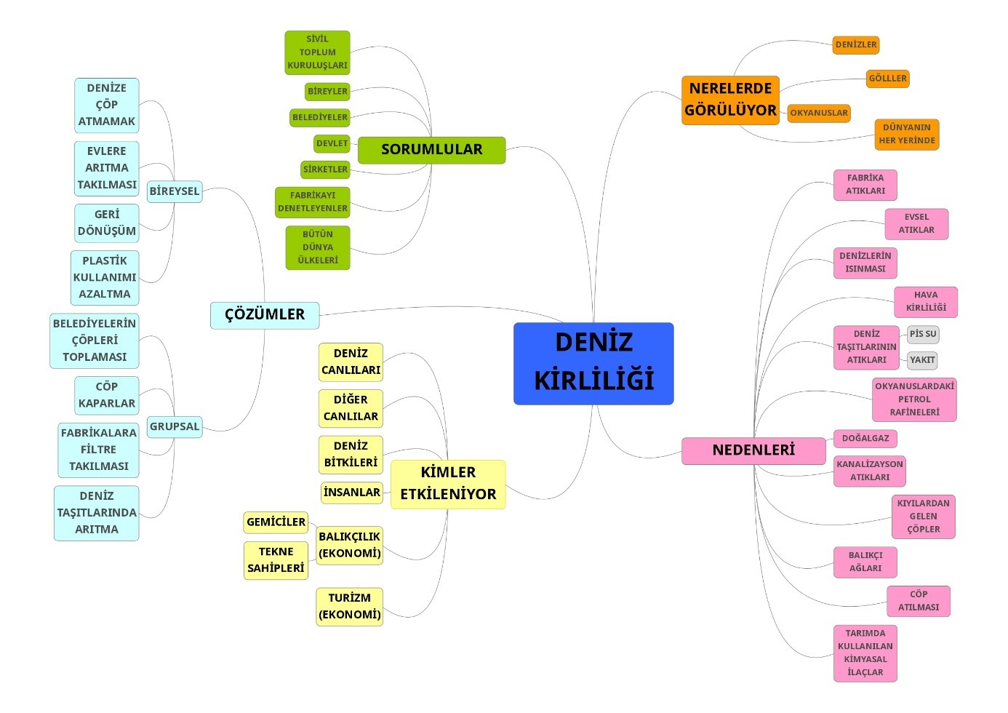
Zihin Haritası

Slide 17
4. Problemin İspatı ve Kapsamını Belirleme
Deney, anket, gözlem, görüşme, odak grup görüşmesi, ölçekler, doküman incelemesi, literatür taraması…

Slide 18
Sıra Sizde
Gurubunuz ile birlikte aşağıdaki problemleri ispatlamak için
hangi yöntemi neden seçtiğinizi belirleyin ve bir sözcü seçin.
Okul bahçelerindeki oyun alanları hiç yeterli değil! (İlkokul)
Daha az su ve emekle bir bahçeyi nasıl yapabiliriz? (Lise)

Slide 19
Sıra Sizde
Problemi ispat etmek ile kapsamını belirlemek arasında nasıl bir ilişki var?
Olağanüstü durumlarda mahalle dayanışmasını nasıl sağlarız?
Olağanüstü durumlarda OKULUMUZUN BULUNDUĞU mahallede
60 YAŞ ÜSTÜ İNSANLARIN İHTİYAÇLARI İÇİN dayanışmayı nasıl sağlarız?

Slide 20
Sıra Sizde
https://learningapps.org/display?v=px934qv2523

Slide 21
HİS ( Hayatın İçinden Sorun )
HİS GÖRSELLEŞTİRMESİ
Problemin içerdiği kavramları içselleştirip kullanmaları için ne yapabiliriz?
Problemi araştıran ve çözen ekibin bir üyesi olduklarını nasıl hissettirebiliriz?
Problem üzerine deneyimlerini, gözlemlerini paylaşma fırsatını nasıl verebiliriz?
Yaratıcılıklarını geliştirmeleri ve ürüne dönüştürmeleri, iletişim becerilerini geliştirmeleri için ne yapabiliriz?

Slide 22
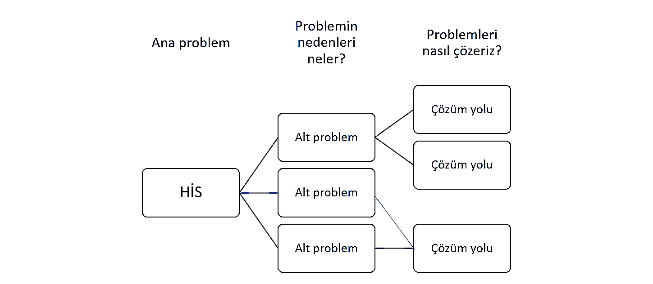
5. Problemin Nedenlerini (Alt Problemleri) Araştırma
Neden ağaç diyagramı?
Farklı disiplinler açısından düşünmelerini nasıl sağlarız?

Slide 23
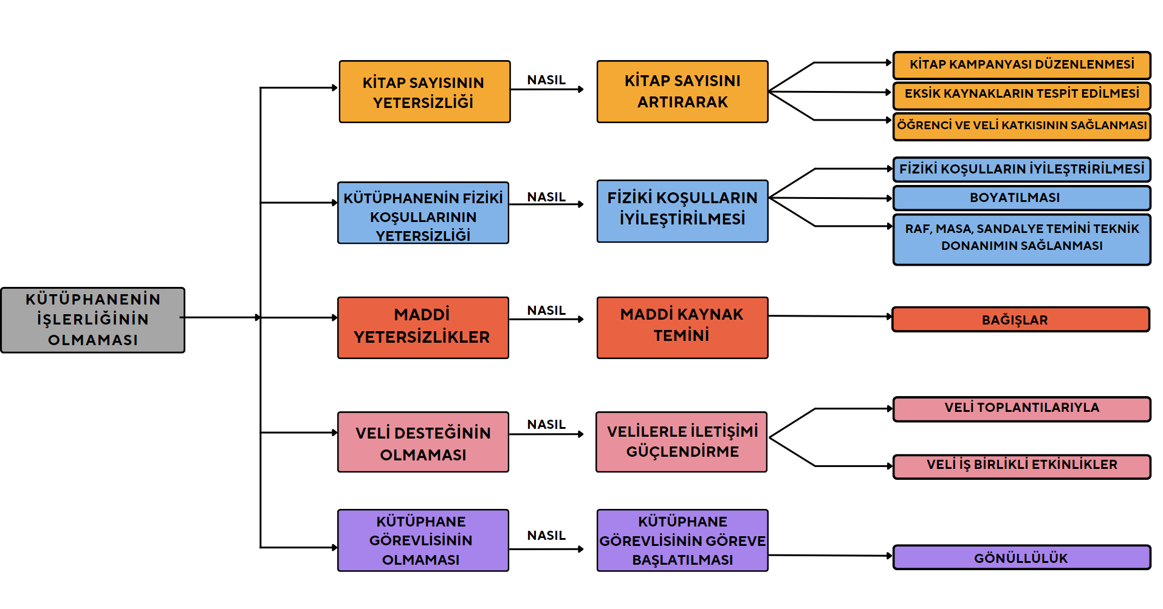
6. Olası Çözüm Yollarını Belirleme

Slide 24
7. Çözümü Belirleme
Çözüme karar verirken en önemli kriter nedir?
1 | Sorun üzerindeki etkisi nasıl? | Etkisi yok | Etkili | Çok etkili
2 | Uygulama kolaylığı nasıl? | Zor | Normal | Kolay
3 | Uygulama süresi ne kadar? | Uzun | Normal | Kısa
4 | Maliyeti ne kadar? | Fazla | Normal | Az

Slide 25
8. Seçilen Çözüm Yolunu Uygulama
Belirlenen çözümün uygulanması için yapılması gerekenler ayrıntılı bir şekilde, sırayla adım adım yazılır-algoritma

Slide 26
9. Uygulanan Çözümü Değerlendirme
Uygulanan çözümü nasıl değerlendireceğiz?
Problemi çözdük
☺
İyi iş çıkardık ☺
Grupça harikaydık☺
BİLİMSEL METOD!

Slide 27
10. Çözümün Genellemesi
Uyguladığımız ve sonuçlarını değerlendirdiğimiz çözümü başka hangi problemlerin çözümü için kullanabilirim?

Slide 28
Sıra Sizde
BİLİMSEL ÇALIŞMA RAPORU ÖRNEKLERİ
HEM Yıllık Planda Problem Çözme Bölümünün Yazılması
ve
Sözlü Geri Bildirim Verilmesi

